Slide 1
Забележителности на България(част 7)

Slide 2
Глухите камъни
Глухите камъни е един от най-големите скалено култови комплекси в Източните Родопи. През 1970-те години се изказва хипотезата, че е възникнал е през ранножелязната епоха, като със сигурност е функционирал през античността и средновековието. Свещенното място е използвано от дренотракийските племена населявали района, но трапецовидните ниши и зооморфните и антропоморфните скални профили сочат възникването му още в Енеолита.

Slide 3
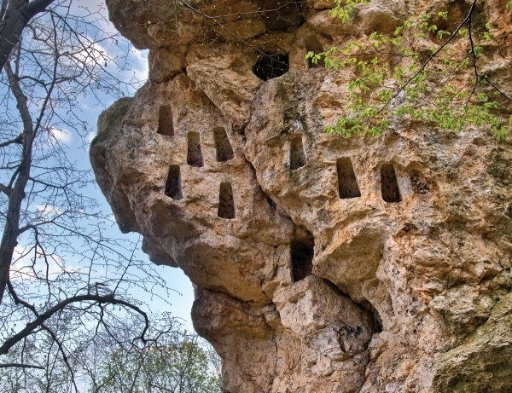

Slide 4
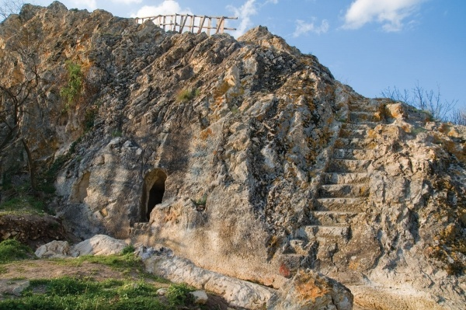

Slide 5
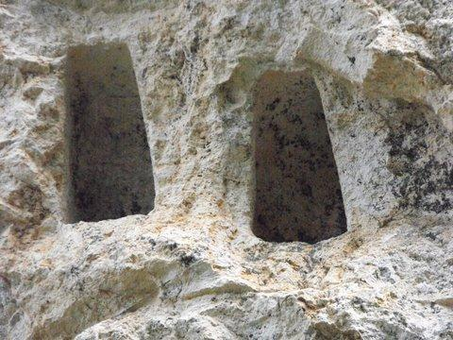

Slide 6
Орлов мост
Орлов мост е важно и натоварено кръстовище и мост в центъра на град София. Мостът е построен над Перловска река. Името му идва от бронзовите фигури на орли върху моста, които са негови символични покровители и защитници. Намира се непосредствено до Националния стадион Васил Левски, Паметника на съветската армия и Борисовата градина. След влизането в София от източна посока по Цариградско шосе мостът е първото кръстовище, чрез което се навлиза в същинския център на града. Тук през март 1878 г. са посрещнати освободените от Диарбекир български затворници и заточеници, събитието днес напомня скромен каменен блок поставен в 90-те години от общината.

Slide 7
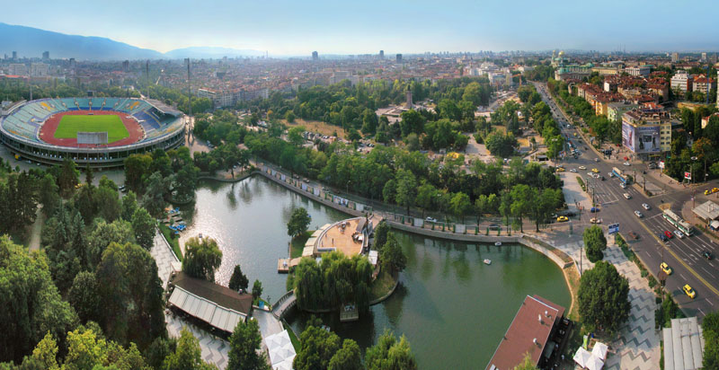

Slide 8
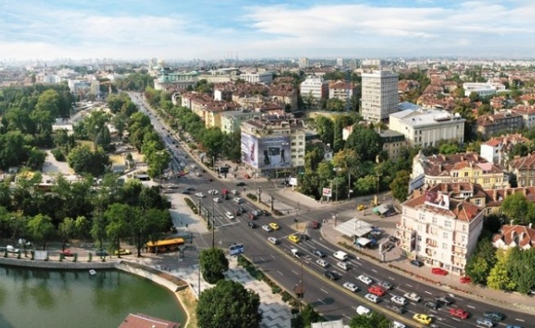

Slide 9
Връх руен
Намира се в територията на Област Кюстендил, България и Община Крива паланка, Република Македония. Основни изходни пунктове за изкачването на връх Руен са хижа Осогово, местостта Три Буки и село Гюешево. Преходите от хижа Осогово и местност Три буки почти изцяло споделят един и същ маршрут. Връх Руен е и сред Стоте национални туристически обекта на Българския туристически съюз,Връх Руен е включен в инициативата на БТС „Покорител на 10-те планински първенци“,Печат на „100 национални туристически обекта“ и на „Покорител на 10-те планински“ първенци в хижа „Осогово“ и в хотел „Трите буки“.
.

Slide 10
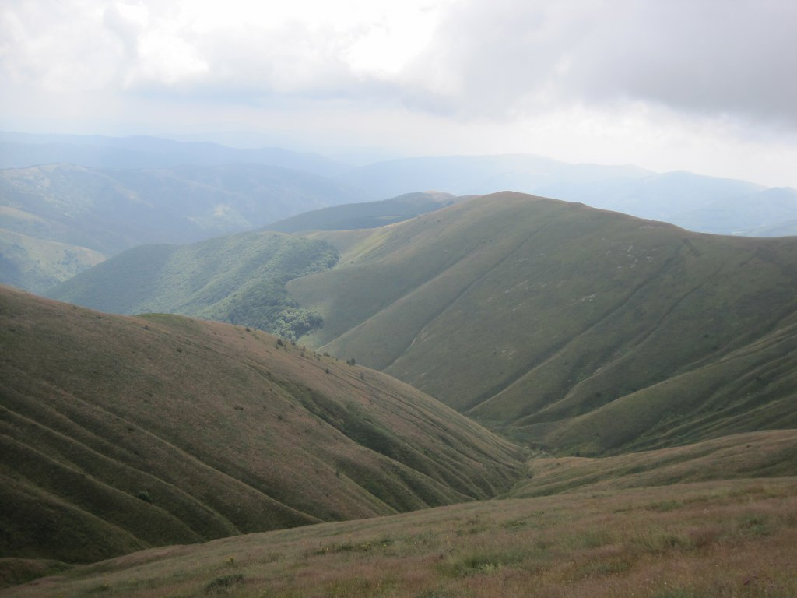

Slide 11
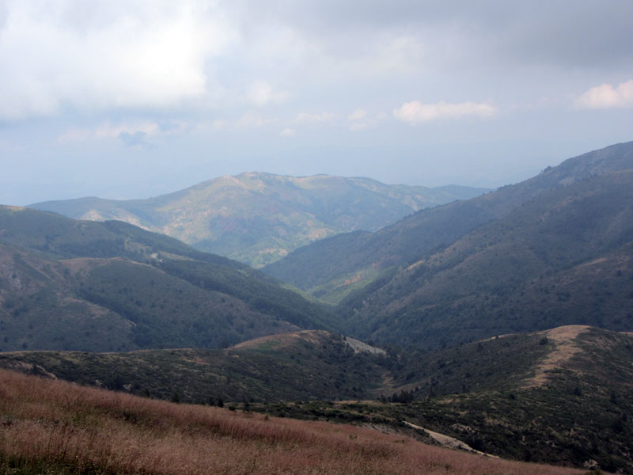

Slide 12
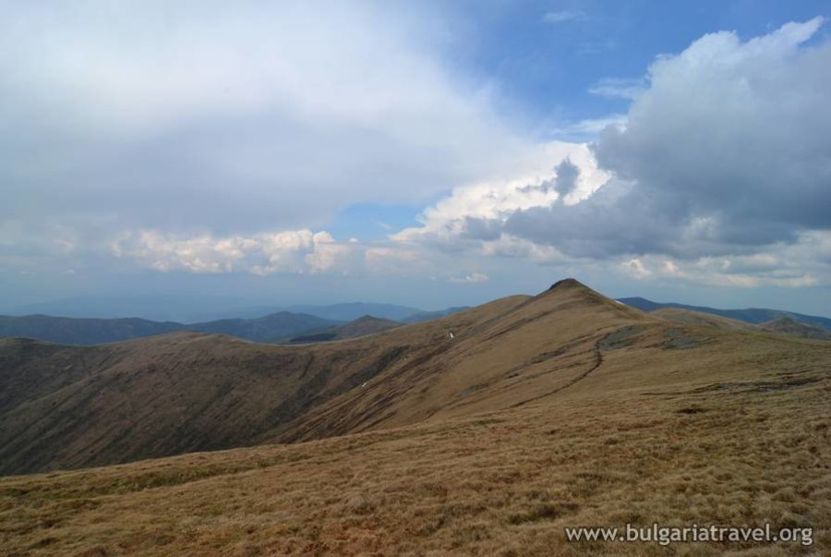

Slide 13
Голям Беглик (язовир)
Голям беглик е язовир в Западните Родопи, в землището на град Батак. По-рано носи името на Васил Коларов. Язовирната стена се намира на път номер 37, по средата между Доспат и Батак, а Сърница е малко по-близо до язовира. Язовир Голям Беглик се намира недалеч от резервата Беглика. Язовирът е съставен елемент на каскадата Батак. Водата от язовир Широка поляна минава през Голям беглик, след което преминава през ВЕЦ Батак, язовир Батак, ВЕЦ Пещера и ВЕЦ Алеко.

Slide 14
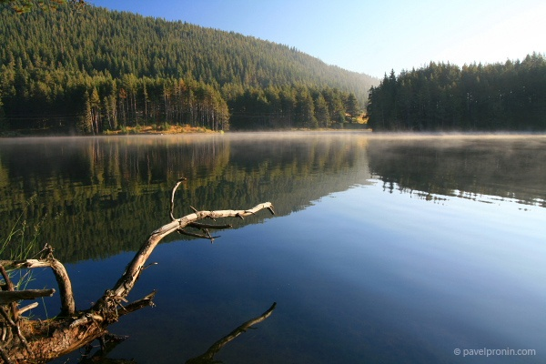

Slide 15
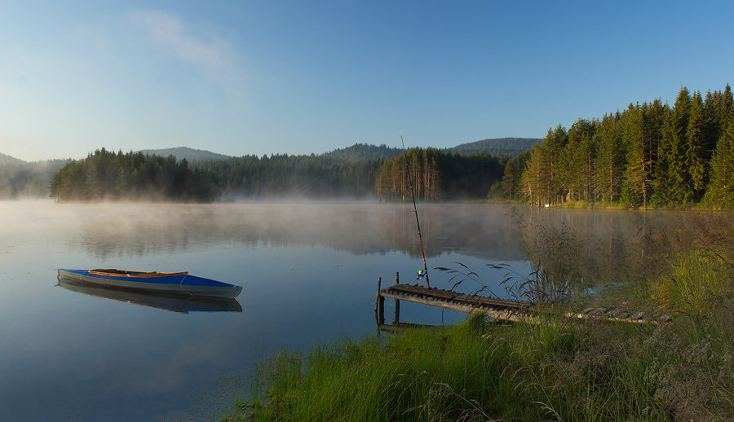

Slide 16
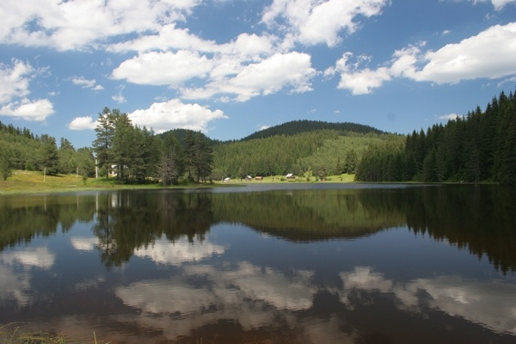

Slide 17
Ченгеле скеле (Местност)
Ченгене скеле е защитена местност източно от Бургас. Тя се простира на 160 хектара и обхваща както част от едноименния залив Ченгене скеле , така и част от землището на бургаския квартал Крайморие и на село Маринка. Местността е включена в списъка със защитените местности през 1995 година. Обявена е като защитена местност с цел опазване на естествени местообитания на защитени и редки видове птици, включени в Червената книга на България и списъка на застрашените видове в Европа.

Slide 18
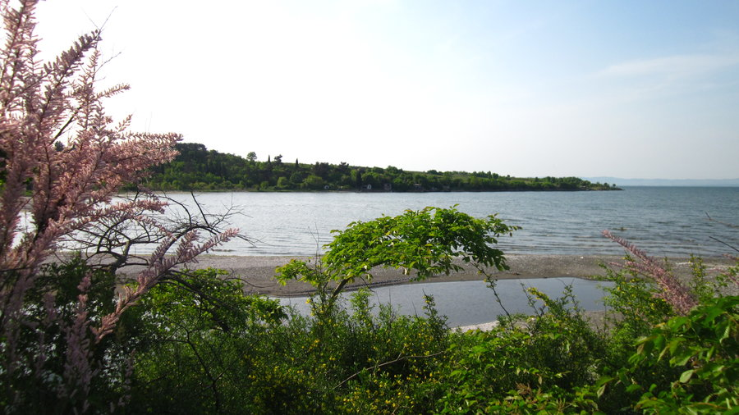

Slide 19
